Slide 1
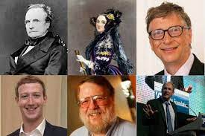
আজকের ক্লাসে সবাইকে
‍শুভেচ্ছা
Notes:
যে কোন ছবি বা পাঠ সংশ্লিষ্ট কোন ছবি দিয়ে স্বাগত জানানো যেতে পারে।

Slide 2
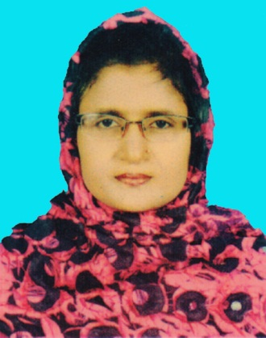
শিক্ষক পরিচিতি
মোসাঃ ফরিদা ইয়াসমিন (শিল্পী)
সহকারী শিক্ষক আইসিটি
লখপুর আলহাজ্ব আম্বিয়া ইছহাক কলেজিয়েট গালর্স স্কুল ।
MOBILE : 01719769522
E-mail: shilpifarida1977@gmail.com
Notes:
শিক্ষক তার নিজের পরিচয় দেবে ।

Slide 3
পাঠ পরিচিতি
বিষয়ঃ তথ্য ও যোগাযোগ প্রযুক্তি
শ্রেণিঃ নবম ও দশম
অধ্যায়ঃ ১ম
পাঠঃ ১ম
সময়ঃ ৫০ মিনিট

Slide 4
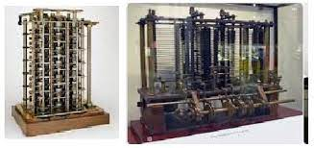
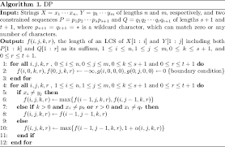
উইলিয়াম হেনরি বিল গেটস
ছবি দেখে চিন্তা করে বলো
চার্লস ব্যাবেজ
মার্ক জুকারবার্গ
অ্যাডা লাভলেস
এগুলোর সাথে এই ব্যক্তিদের সম্পর্ক কী?
এগুলোর নাম কী?
এগুলো তৈরীতে যারা অবদান রেখেছেন তাদেরকে কী বলে?
Notes:
প্রশ্ন-উত্তরের মাধ্যমে পাঠ শিরোনাম শিক্ষার্থীদের দ্বারা ঘোষণা করা যেতে পারে।

Slide 5
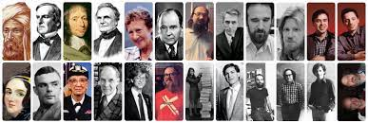
আজকের পাঠের বিষয়
তথ্য ও যোগাযোগ প্রযু্ক্তি বিকাশে উল্লেখযোগ্য ব্যক্তিত্ব
Notes:
পাঠের শিরোনাম বোর্ডে লিখে দিবেন।

Slide 6
শিখনফল
এই পাঠ শেষে শিক্ষার্থীরা…
তথ্য ও যোগাযোগ প্রযুক্তি বিকাশে উল্লেখযোগ্য ব্যক্তিবর্গের অবদান মূল্যায়ন করতে পারবে।
Notes:
উপস্থাপনের সময় এই স্লাইডটি হাইড করে রাখতে পারেন।

Slide 7
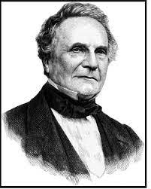
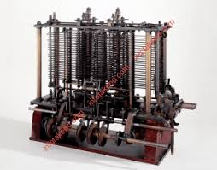
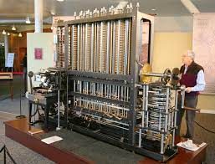
উল্লেখ্যযোগ্য ব্যক্তিত্ব
চার্লস ব্যাবেজ:
১৭৯১-১৮৭১
ডিফারেন্স ইঞ্জিল
এনালিটিক্যাল ইঞ্জিন
চার্লস ব্যাবেজ একজন ইংরেজ প্রকৌশল ও গণিতবিদ ছিলেন । অনেকে তাকে আধুনিক কম্পিউটারের জনক বলে থাকেন।তিনি তৈরী করেন ডিফারেন্স ইঞ্জিল এবং পরবর্তীতে তিনি এনালিটীক্যাল ইঞ্জিল নামে একটি গণনা যন্ত্রের পরিকল্পনা করেন।
Notes:
ছবিটি কার ? তিনি কী কী তৈরি করেন?

Slide 8
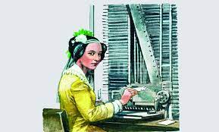
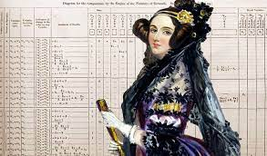
উল্লেখ্যযোগ্য ব্যক্তিত্ব
অ্যাডা লাভলেস:
১৮১৫-১৮৫২
অ্যালগরিদম প্রোগ্রামিং
মায়ের কারণে অ্যাডা ছোটবেলা থেকে বিজ্ঞান ও গণিতে আগ্রহী হয়ে ওঠেন ।১৮৩৩ সালে চার্লস ব্যাবেজের সঙ্গে তার পরিচয় হলে তিনি ব্যাবেজের এনলিটিক্যাল ইঞ্জিলকে কাজে লাগানোর জন্য ‘প্রোগ্রাম’ এর ধারণা সামনে নিয়ে আসেন । এ কারণে অ্যাডা লাভলেসকে ‘প্রোগ্রামিং ‘ এর ধারণা সামনে নিয়ে আসেন।
Notes:
অ্যালগরিদম প্রোগ্রামিংয়ের ধারণাটা কে প্রকাশ করেন?

Slide 9
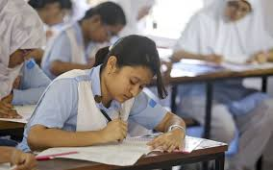
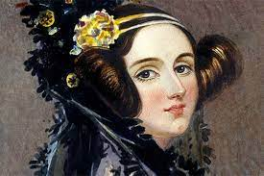
একক কাজ
অ্যাডা লাভলেস কে কোন ধারণার প্রবর্তক হিসাবে সম্মানিত করা হয় ।

Slide 10
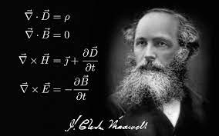
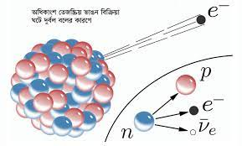
উল্লেখ্যযোগ্য ব্যক্তিত্ব
জেমস ক্লার্ক ম্যাক্সওয়েল
১৮৩১-১৮৭৯
তড়িৎ চৌম্বকীয় বল
জেমস ক্লার্ক ম্যাক্সওয়েল তড়িৎ চৌম্বকীয় বলের ধারণা প্রকাশ করেন। যা বিনা তারে বার্তা প্রেরণের সম্ভবনাকে তুলে ধরে।
Notes:
ছবিটি কার তোমরা কি বলতে পারবে? অ্যাডা লাভলেস প্রথম অ্যালগরিদম প্রোগ্রামিংয়ের ধারণাটা প্রকাশ করেন।

Slide 11
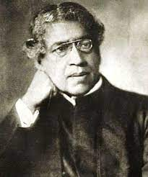
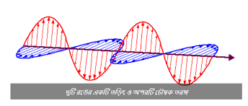
উল্লেখ্যযোগ্য ব্যক্তিত্ব
অতি ক্ষুদ্রতরঙ্গ ব্যবহার
জগদীস চন্দ্র বসু
১৮৫৮-১৯৩৭
বিনা তারে একস্থান থেকে অন্য স্থানে বার্তা প্রেরণে সফল বিজ্ঞানী হন জগদীশ চন্দ্র বসু ।
Notes:
ছবিটি কার তোমরা কি বলতে পারবে?

Slide 12
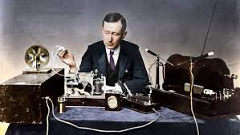
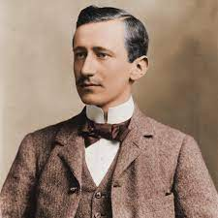
উল্লেখ্যযোগ্য ব্যক্তিত্ব
গুগলিয়েলমো মার্কনি
১৮৭৪-১৯৩৭
বেতার তরঙ্গ ব্যবহারে সফল
বেতার তরঙ্গ ব্যবহার করে একই কাজ প্রথম প্রকাশিত হওয়ায় সার্ব জনীন স্বীকৃতি পান ইতালির বিজ্ঞানী গুগলিয়েলমো মার্কনি।
Notes:
ছবিটি কার তোমরা কি বলতে পারবে?

Slide 13
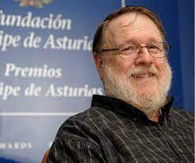
উল্লেখ্যযোগ্য ব্যক্তিত্ব
রেমন্ড স্যামুয়েল টমলিনসন
১৮৭৪-১৯৩৭
ই-মেইল সিস্টেম চালু করেন।
১৯৭১ সালে আরপানেটে ইলেকট্রনিক মাধ্যমে পত্রালাপের সুচন রেমন্ড স্যামুয়েল টমলিনসন । তিনিই প্রথম ই – মেইল সিস্টেম চালু করেন।
Notes:
ছবিটি কার তোমরা কি বলতে পারবে?

Slide 14
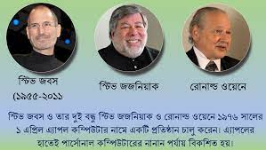
উল্লেখ্যযোগ্য ব্যক্তিত্ব

Slide 15
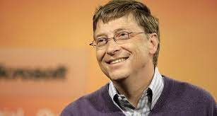
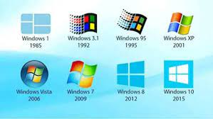
উল্লেখ্যযোগ্য ব্যক্তিত্ব
বিকশিত হয় এমএস ডস এবং উইন্ডোজ অপারেটিং সিস্টেম
উইলিয়াম হেনরি বিল গেটস
১৯৫৫
বর্তমানে পৃথিবীর অধিকাংশ কম্পিউটার পরিচালিত হয় বিল গেটস প্রতিষ্ঠিত মাইক্রোসফট কোম্পানির অপারেটিং সফটওয়্যার দিয়ে ।
Notes:
ছবিটি কার তোমরা কি বলতে পারবে?

Slide 16
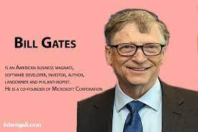
কি আবিস্কার করে বিল গেটস বিখ্যাত হয়েছেন । ব্যাখ্যা কর ।
Notes:
শিক্ষক শিক্ষার্থীদের জোড়ায় জোড়ায় ভাগ করে দিবেন ।

Slide 17
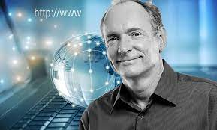
উল্লেখ্যযোগ্য ব্যক্তিত্ব
www এর জনক
স্যার টিমোথি জন টিম বার্নাস-লি
১৮৭৪-১৯৩৭
Notes:
ছবিটি কার তোমরা কি বলতে পারবে?

Slide 18
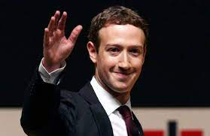
উল্লেখ্যযোগ্য ব্যক্তিত্ব
মার্ক জুকারবার্গ
১৯৮৪
ফেসবুকের জনক
মার্ক জকারবার্গ ও তার চার বন্ধুর হাতে সূচিত হয় ফেসবুকের । বর্তমানে এটি পৃথিবীর সবচেয়ে জনপ্রিয় সামাজিক যোগাযোগ মাধ্যম ।
Notes:
কিসের ছবি তোমরা কি বলতে পারবে?

Slide 19
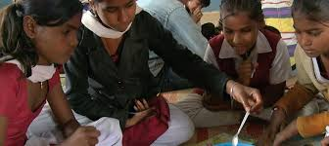
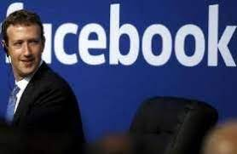
দলীয় কাজ
সামাজিক যোগাযোগের মাধ্যম হিসাবে ফেস বুকের অবদান ব্যাখ্যা কর ।
Notes:
শিক্ষক শিক্ষার্থীদের বিভিন্ন দলে ভাগ করে দিবেন ।

Slide 20
মূল্যায়ন
১ . কাকে কম্পিউটারের জনক বলা হয়। ?
ক . চার্লস ব্যবেজ
২.কার হাতে ফেসবুক সূচিত হয় ?
খ .অ্যাডা লাভলেস কে
গ . গুগলিয়েলমো মার্কনি
ঘ . মার্ক জুকারবার্গ
খ .অ্যাডা লাভলেস
ক .চার্লস ব্যবেজ
গ . স্টিভ জবস
ঘ . মার্ক জুকারবার্গ
Notes:
এই স্লাইডে প্রশ্নের মাধ্যমে শিক্ষার্থীদের মূল্যায়ন করবে।

Slide 21
মূল্যায়ন
১ . উইলিয়ামবিল গেটস কত সালে জন্ম গ্রহন করেন?
ক . ১৯৫৫ সালে
২. কতসালে মাইক্রোপ্রসেসর আবিষ্কৃত হয়?
খ . ১৯৫৪ সালে
গ . ১৯৬৫ সালে
ঘ . ১৮৭৬ সালে
খ. ১৭৪৮ সালে
ক . ১৯৮৬ সালে
গ . ১৯৭১ সালে
ঘ. ১৮৭১ সালে
Notes:
এই স্লাইডে প্রশ্নের মাধ্যমে শিক্ষার্থীদের মূল্যায়ন করবে।

Slide 22
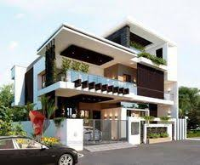
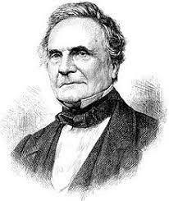
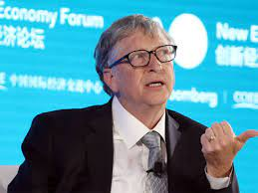
বাড়ির কাজ
তথ্য ও যোগাযোগ প্রযুক্তির বিকাশে উল্লেখযোগ্য ব্যক্তিদের মধ্য চার্লস ব্যাবেজ ও উইলিয়াম হেনরি বিল গেটস এর অবদান ব্যাখ্যা কর ।
Notes:
শিক্ষার্থীরা বাড়ি থেকে প্রশ্নটির সমাধান লিখে আনবে।

Slide 23
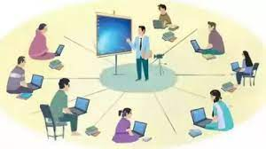
সবাইকে ধন্যবাদ

